Slide 1
Profesor: Gastón proaño cadena espol
Curso de Fotogeología 2010

Slide 2
SEGUNDA PARTE
FOTOGEOLOGÍA
Aplicaciones de la fotointerpretación en las Ciencias de la Geología
MSc. GASTÓN PROAÑO C.

Slide 3
Contenido

Slide 4
Aplicaciones
Dos tipos de información geológica puede ser obtenida a partir de las Fotografías Aéreas:
LITOLOGICA
ESTRUCTURAL
ELABORACIÓN DE MAPAS

Slide 5
Aplicaciones
Los tipos y cantidades de información que se obtienen a partir de fotos aéreas dependen principalmente de:
el tipo de terreno,
el tipo de vegetación
el entorno climático,
la etapa de ciclo geomórfico.

Slide 6
Aplicaciones
Se usa la fotografía aérea en Geología para realizar:
Esquemas de la estructura y la relación estructural en una zona
Esquema de la sucesión estratigráfica
Elaboración de un mapa geológico
Medidas de secciones estratigráficas
Las mediciones de inmersión y el espesor de las formaciones
Inferencias acerca de los tipos de roca presentes en la zona.

Slide 7
Análisis Litológico
Se refiere al reconocimiento de los tipos de roca que forman la superficie del terreno, por datos fotogeológicos.
Una combinación de rasgos geomorfológicos y análisis estructural debe llevarse a cabo.
Cada afloramiento debe ser considerado según su ambiente geológico local y regional.
El estudiante debe estar bien preparado en los pre-requisitos.

Slide 8
Información litológica
Las áreas del terreno donde afloran rocas sedimentarias brindan mayor información que las zonas donde afloran rocas ígneas y metamórficas.
Debido a que las rocas sedimentarias tienen una fuerte diferencia en lo que se refiere a las características físicas estas son más fácil identificar.
El 70% de la superficie terrestre está formada por rocas sedimentarias.

Slide 9
Información litológicas
Las rocas plutónicas son relativamente homogéneas en amplias zonas.
Las rocas metamórficas pueden mostrar la menor cantidad de información a partir de fotografías aéreas.
Las rocas metamórficas tienen foliación

Slide 10
Factores que afectan la apariencia de las ROCAS en las Fotos Aéreas
Clima
Tipo de vegetación
Tipo de suelo
Tasa de erosión
Ubicación Geográfica
Color y reflectividad
Composición Litológica
Características físicas
Profundidad de meteorización
Estructura
Textura
Factores inherentes al tipo y condiciones de la fotografía.

Slide 11
Procedimiento para la interpretación litológica
Determinar el entorno climático (por ejemplo, desiertos, zonas áridas, semiáridas y húmedo, templado, tropical),
Determinar el tipo de erosional medio ambiente (por ejemplo, activa, muy activa, inactiva),
Reconocer y marcar las capas
Reconocer y marcar las zonas de afloramiento que no tienen capas (estos pueden ser intrusiones, capas horizontales
Reconocer y marcar las zonas de cobertura superficial que no indican las capas
Estudio de los lineamientos para determinar si presentan fallas, diques, fracturas, o combinaciones de estos.

Slide 12
Observaciones para diferenciar litologías
El tono fotográfico de la roca en masa en relación con las rocas vecinas,
La resistencia a la erosión de la roca en masa en relación con las rocas vecinas,
La frontera de toda la masa de rocas,
La expresión topográfica de toda la masa de roca,
Los límites de cada uno de afloramientos,
El patrón de fracturas,
El patrón de fallas,
El patrón de drenaje,
La cobertura vegetal,
Las capas,
La foliación,
El entorno geológico regional.

Slide 13
FACTORES CLAVE DE LA FOTOGEOLOGÍA
INCLUIR DIAPOSITIVAS NUEVE

Slide 14
Rocas Sedimentarias
El elemento más destacado de las rocas sedimentarias son las capas.
Como resultado de la erosión diferencial los sedimentos se depositan en capas y las rocas sedimentarias aparecen como patrones de bandas en las fotografías aéreas.
Bandeamiento debido a la vegetación o al suelo; los tonos también pueden utilizarse para reconocer y marcar las capas en ausencia de expresiones topográficas.

Slide 15
Sedimentos no consolidados
La mayoría de sedimentos no son fácilmente diferenciados de las rocas sedimentarias consolidadas cuando se usan fotografías aéreas. Pero su carácter puede deducirse de las características de drenaje, el tono, análisis de la pendiente, uso del suelo y otros criterios, relacionados con la experiencia del foto intérprete.

Slide 16
Rocas ígneas intrusivas
Estos pueden ser reconocidos por el drenaje, textura y el carácter masivo de la roca. Las rocas ígneas en particular presentan un patrón de fracturas característico. Este patrón se observa en las zonas de exposición y se debe al tipo de roca y modo de origen y es independiente del clima y del ciclo erosional. La vegetación será más o menos uniforme.

Slide 17
Extrusivos ígneos
Estos pueden ser ácidos, intermedios o básicos en la composición. Relativamente jóvenes muestran flujos de lava, patrones topográficos y están asociados con conos volcánicos.
La superficie de un flujo puede ser irregular en comparación con las superficies de rocas sedimentarias.
Lavas básicas pueden mostrar tonos oscuros, mientras que las lavas ácidas muestran los tonos de luz fotográfica. Las lavas intermedias(andesíticas) tienen tonos de gris medio. Las tobas y arcillas tienen una superficie de drenaje dendríticas, la vegetación es bastante pobre debido a las interacciones de drenaje.

Slide 18
Rocas Metamórficas
Es difícil identificar rocas metamórficas de fotografías aéreas, porque en gran escala las características distintivas están por lo general ausentes. Puede ser difícil o imposible de reconocer la capa a causa de cambios físicos en las unidades de la roca debido a alta presión y / o altas temperaturas del metamorfismo.

Slide 19
Rocas Metamórficas
Las tendencias estructurales obtenidas a partir de fotografías aéreas son foliación en lugar de capas. Paralelamente alineaciones de crestas. En este tipo de zonas la aparición de lineación ampliamente espaciados en ángulo recto a la tendencia regional apoya la presencia de rocas metamórficas.

Slide 20
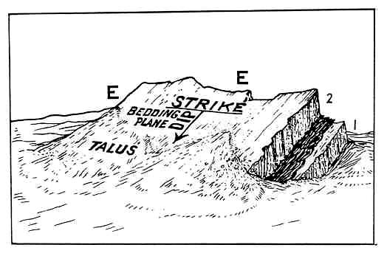
Análisis estructural
Capas:
Pendiente suave u horizontal
Pendiente media
Pendiente empinada o vértical

Slide 21
Capas con pendientes suaves o subhorizontales
Pueden ser reconocidas porque sobre estas capas pueden haber estructuras características de su subhorizontalidad como depósitos aluviales, terrazas, desarrollo de drenaje de tipo dendrítico, etc.

Slide 22
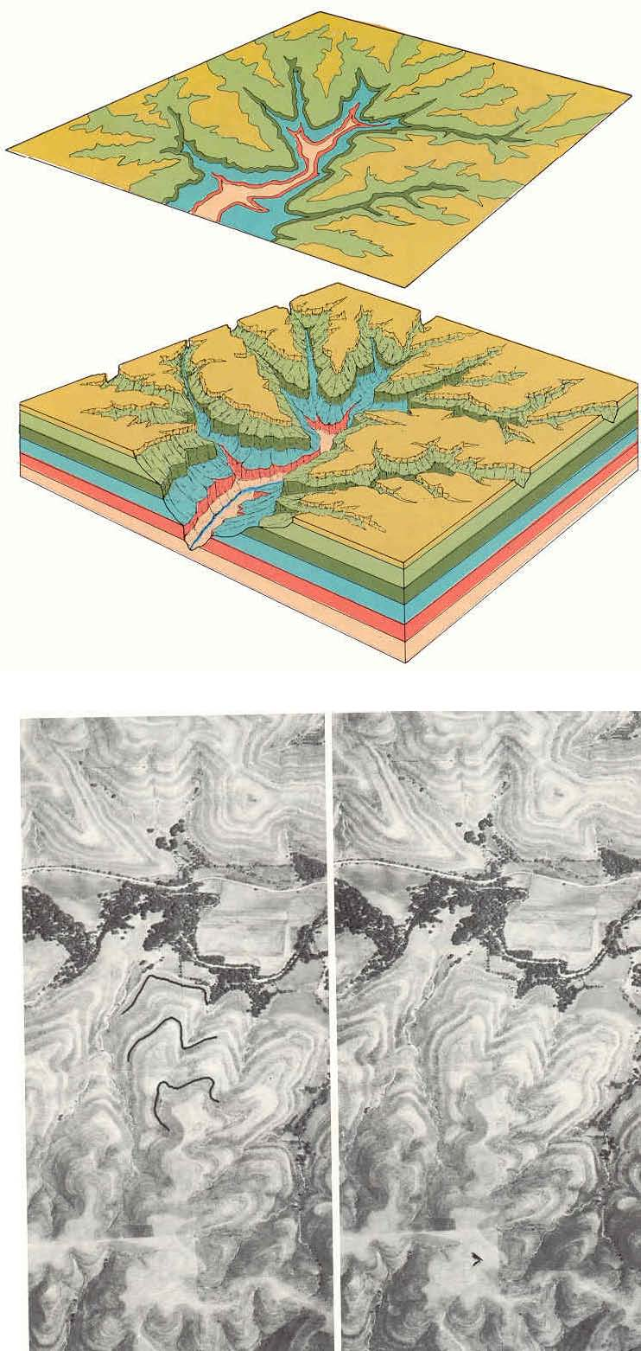
Capas con pendientes suaves o subhorizontales
Los patrones de drenaje dentrítico se desarrollan característicamente en estratos subhorizontales.

Slide 23
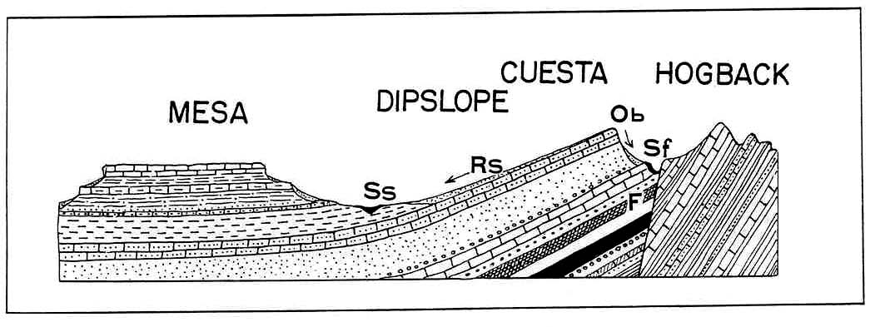
Capas subhorizontales e inclinadas
En el caso de un paisaje con capas subhorizontales en las que se sumergen capas con mayor buzamiento, esta unión puede ser identificada por el contraste tonal, por la resistencia a la erosión de cada una o por el patrón de drenaje.

Slide 24
Capas con pendiente media
Van desde 5º – 35º de inclinación.
Cuando la capa es dura se resiste a la erosión más que una cobertura de lutitas o margas.
Cuando la capa mas suave se elimina por la erosión queda al descubierto la capa más dura formando una cuesta (cresta asimétrica) pauta que apunta la dirección del buzamiento de la capa.

Slide 25
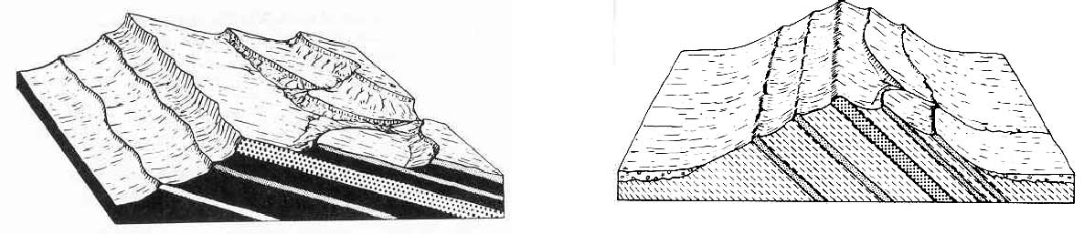
Capas con pendiente media
Estas capas son las que brinda mayor información. Las principales características de las fotos de capas de mediana pendiente son:
El rumbo y el buzamiento
La forma en que se sumergen las capas
Se puede observar la resistencia de las capas para determinar la orientación de inclinación.

Slide 26
Capas empinadas o verticales
Tienen pendientes mayores a 35º
Los patrones de afloramiento aparecen como bandas que sobre una base regional son a grandes rasgos paralelos.

Slide 27
Capas empinadas o verticales
Importantes variaciones en los detalles del modelo básico se desarrollan en las zonas disecadas por la erosión y deben ser cuidadosamente analizados, ya que proporcionan información importante relativa a la estructura del subsuelo.

Slide 28
Capas empinadas o verticales
Cuando se sumergen los estratos se remontan sobre un valIe formando una "V" que apunta en la dirección del caudal. Pero es posible que el grado de inclinación de la capa sea menor al del valle, en este caso no se aplica la regla de las “V”

Slide 29
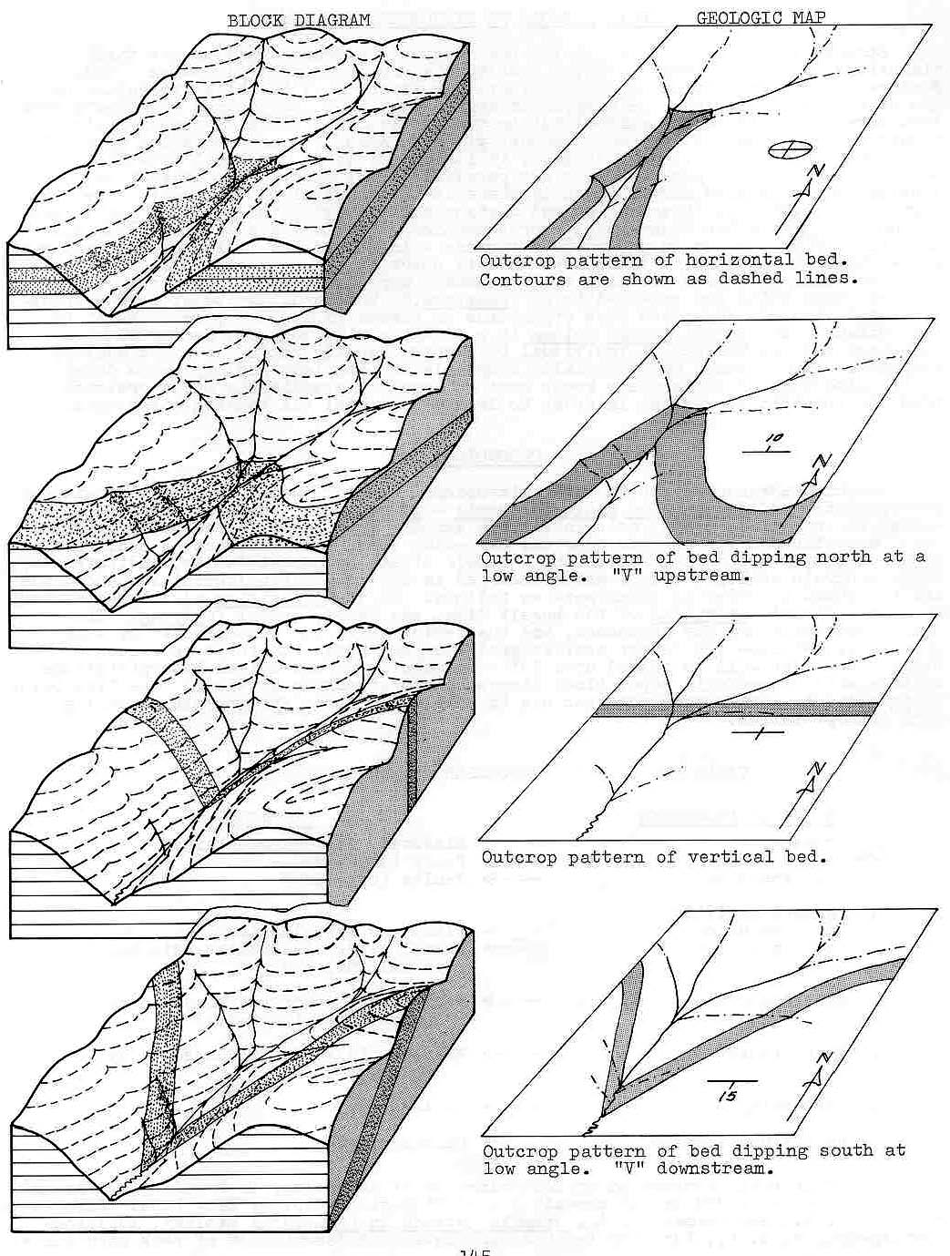

Slide 30
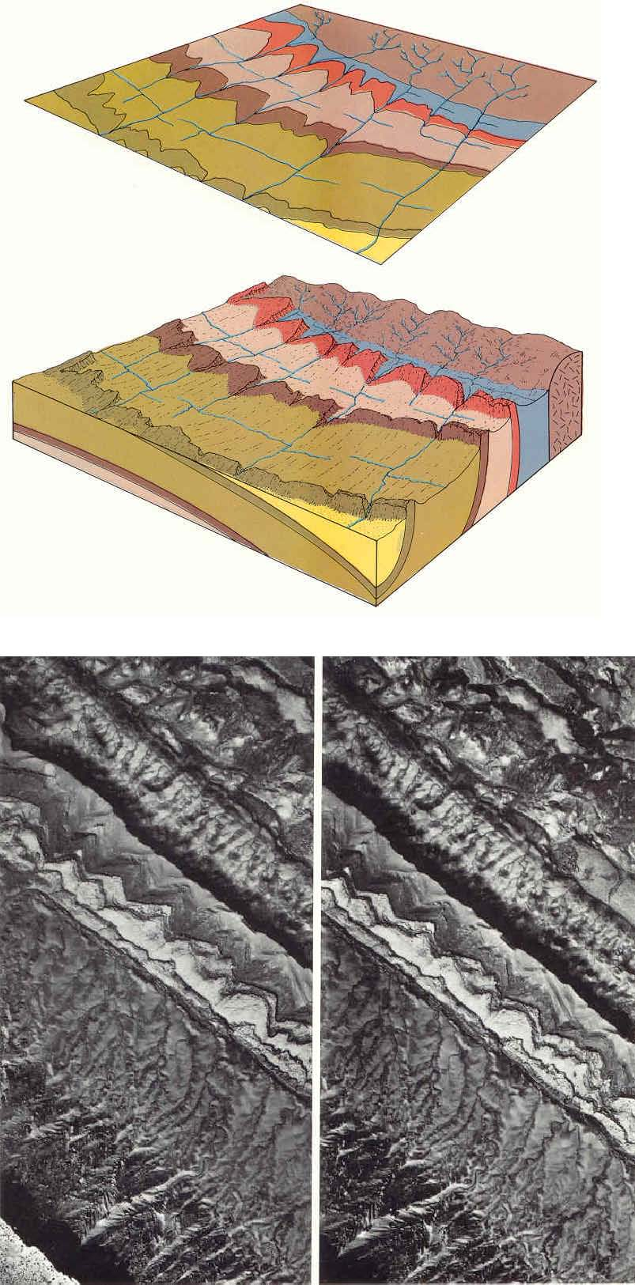
Capas empinadas o verticales
El tamaño del afloramiento que sigue el patrón V es inversamente proporcional a la magnitud de la pendiente:
Bajo ángulo de buzamiento, la V es larga (parte delantera de la figura)
Alto ángulo de buzamiento la V es corta
(parte trasera de la figura)

Slide 31
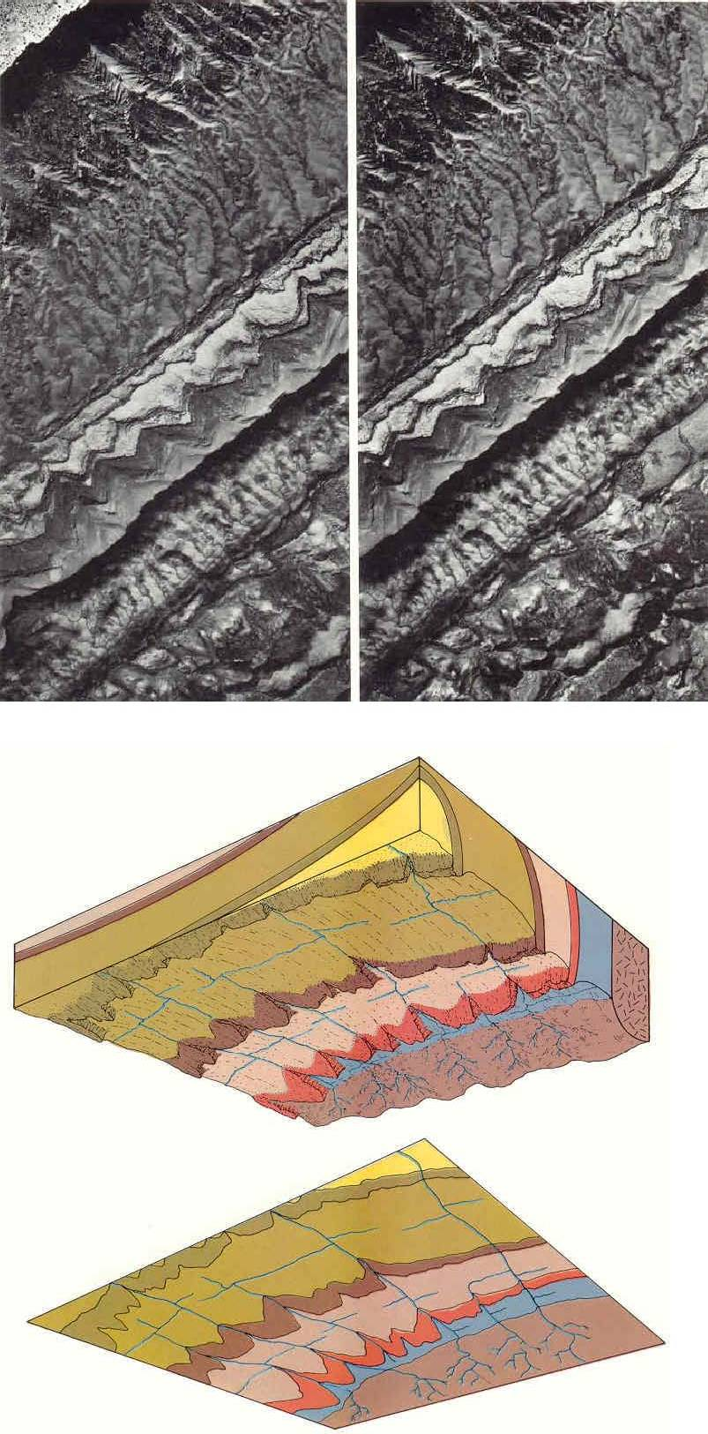
Capas empinadas o verticales

Slide 32
Capas empinadas o verticales
Las capas verticales están fuertemente erosionadas, desgastadas y, a menudo cubiertos por el talud a ambos lados de una cordillera.
El uso de la escala de la fotografía aérea nos puede dar el verdadero espesor de las capas verticales o casi verticales, sin la ayuda de cualquier fórmula.

Slide 33
Estructuras Plegadas
Existen varios tipos de pliegues y dependen de la intensidad de la tectónica:
Anticlinales se caracterizan por tener las rocas más antiguas en el núcleo o centro.
Sinclinales son pliegues que son cóncavas hacia arriba, se sumergen hacia el eje y se caracterizan por tener las rocas más jóvenes en el centro.

Slide 34
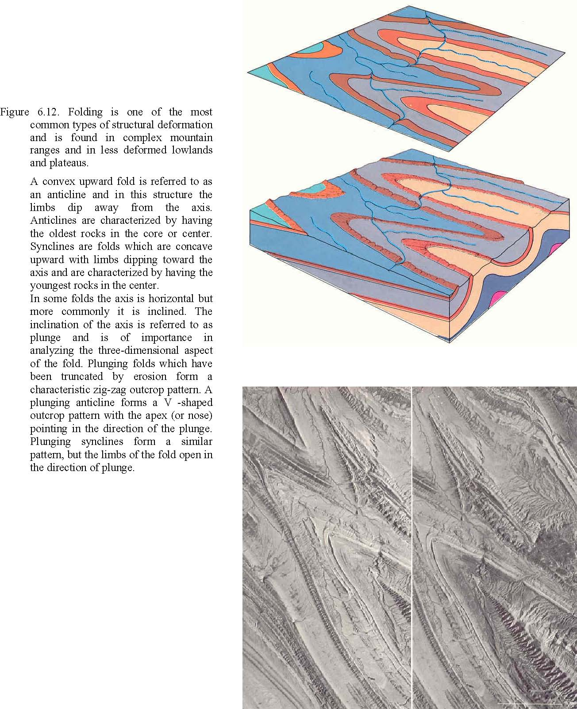
Anticlinal

Slide 35
Cuencas y Domos
Una cuenca estructural cuando se ha erosionado y se expone en la superficie muestra una forma elíptica o circular, patrón similar al de un domo erosionado.
El patrón general de afloramiento de ambas estructuras es similar

Slide 36
Cuencas y Domos
Dos importantes características nos permiten distinguir fácilmente una cuenca de un domo:
La menor edad de las rocas afloran en el centro de una cuenca, mientras que las rocas de mayor edad están expuestos en el centro de un domo.
En una cuenca el buzamiento va hacia el centro y en un domo lo contrario

Slide 37
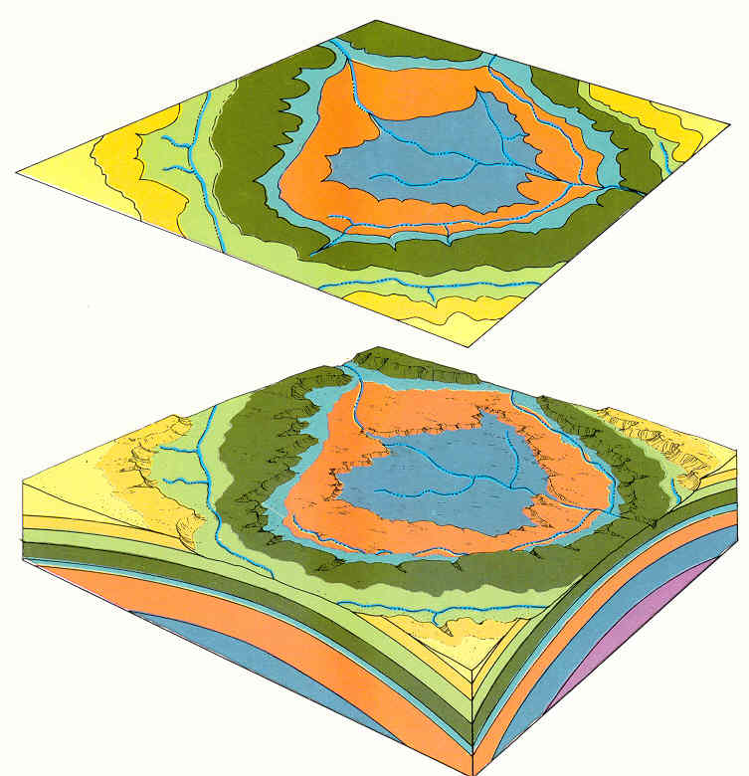
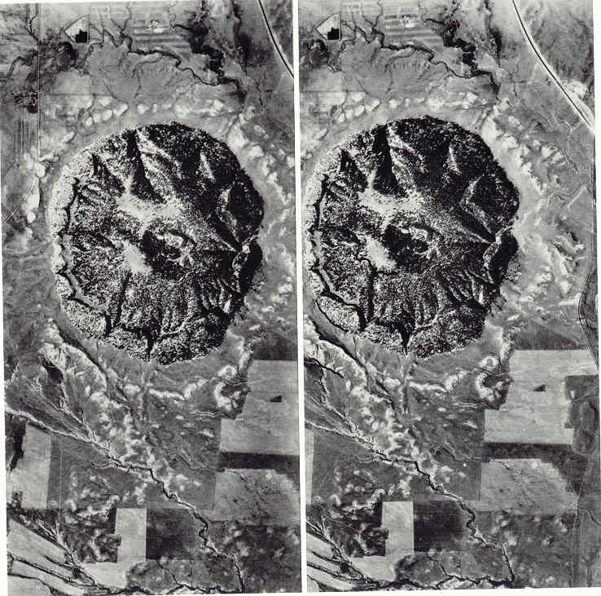
Domo

Slide 38
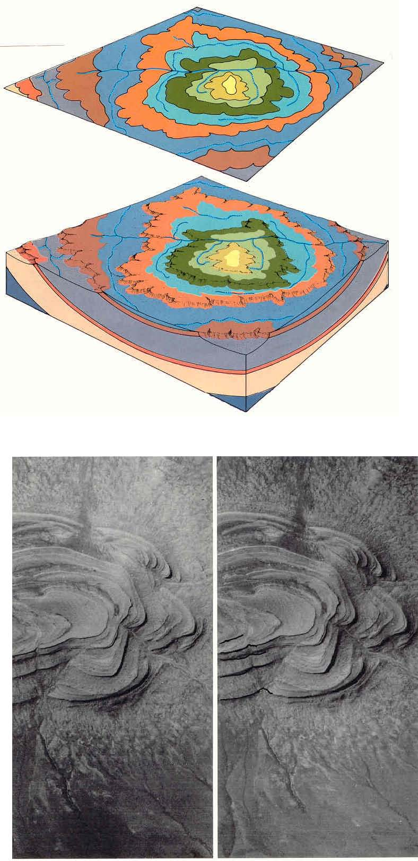
Cuenca

Slide 39
Fallas
Las principales características que pueden distinguirse en las fotografías aéreas para determinar las fallas son:
Escarpe
Facetas triangulares
Desplazamiento de bloques
Truncamiento
Depresiones lineales
Drenaje controlado (a lo largo de la falla)
Alineamientos
Cambios de tono
Cambio en el plano axial de las estructuras
Cambios en el buzamiento
Presencia ígnea

Slide 40
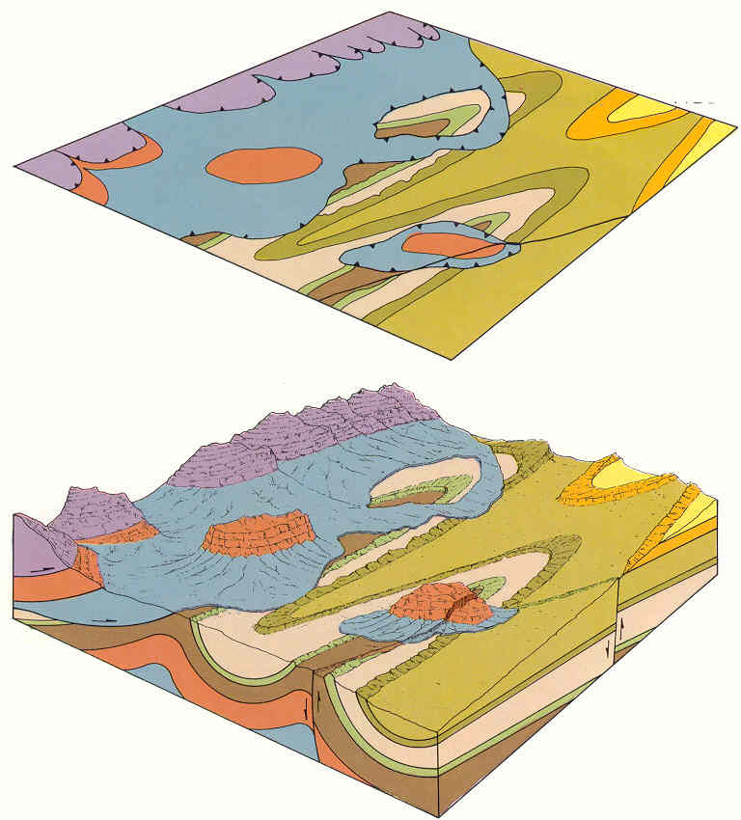
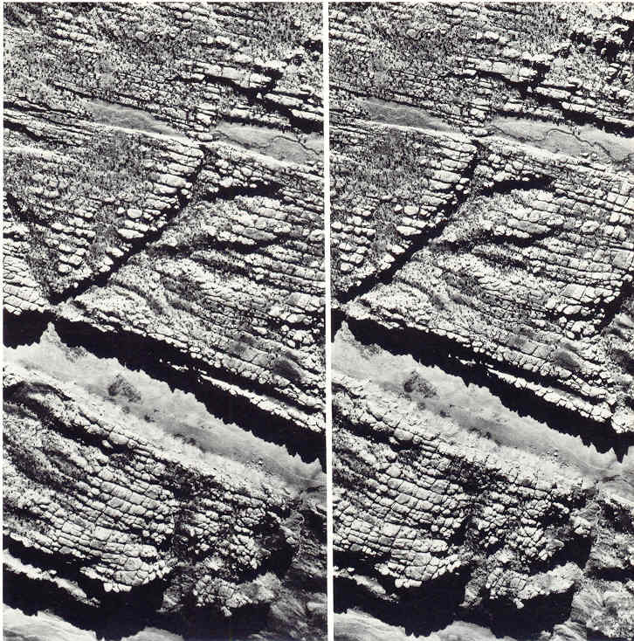
Fallas

Slide 41
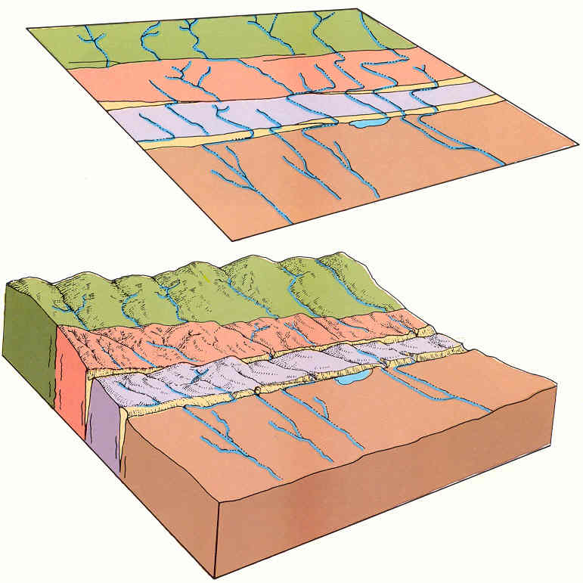
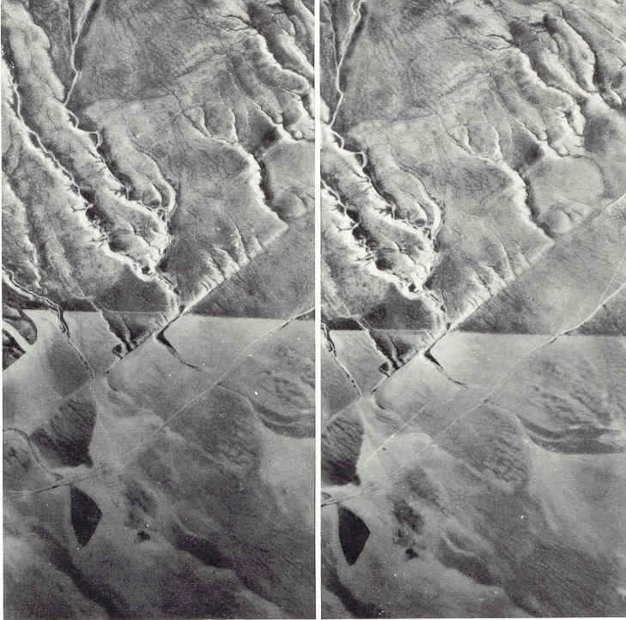
Fallas de desplazamiento de rumbo

Slide 42
Fracturas
También se expresan como funciones lineales similares a las fallas. Por lo tanto, las mismas características o criterios que se utilizan para detectar fallas en las fotografías aéreas pueden ser usados también para detectar las fracturas.

Slide 43
Inconformidades
En las fotografías aéreas las inconformidades puede ser directamente observadas cuando el contacto está a lo largo de un plano inclinado.
Cuando están en planos horizontales es más complicado, las capas deben ser separadas por características litológicas, y analizarlas cuidadosamente

Slide 44
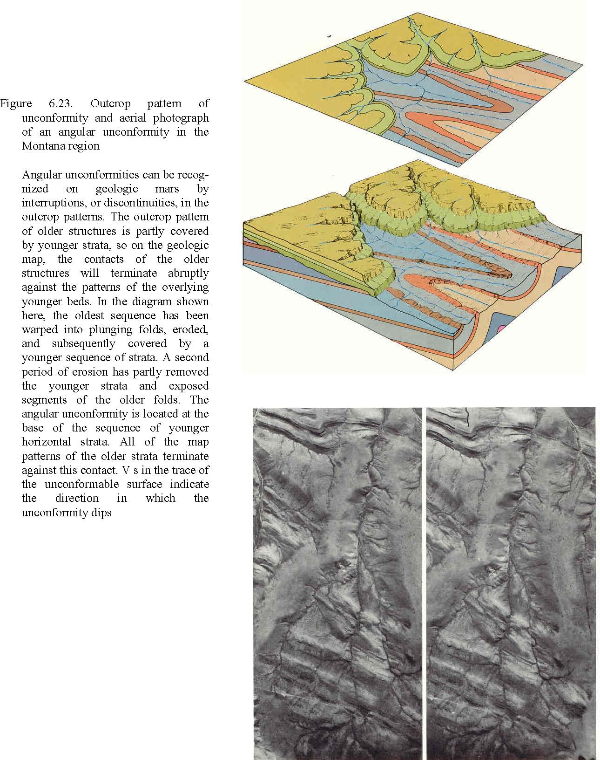
Inconformidades

